Slide 1
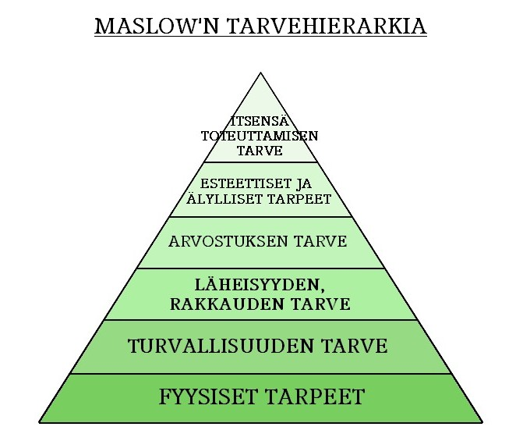
Talous perustuu tarpeiden tyydyttämiseen s. 9-15
Taloudellinen toiminta perustuu tarpeiden tyydyttämiseen, erilaisia tarpeita, kts. s.10
Ihmisillä on erilaisia tarpeita ja ne muuttuvat iän ja aikakauden myötä, myös mainonta luo tarpeita
Tarpeitamme tyydytämme erilaisilla hyödykkeillä, joiden tuotantoon yritykset keskittyvät (kerta-,kesto- ja puolikestokulutushyödykkeet, aineettomat ja aineelliset hyödykkeet)
Tuotannossa käytettävät hyödykkeet ovat investointihyödykkeitä

Slide 2
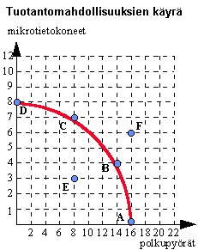
Tuotannossa yrittäjä yhdistää tuotannontekijöitä (työvoima, pääoma ja raaka-aineet) hyödykkeiksi liikeideansa pohjalta
Tuotannontekijöiden niukkuuden vuoksi jokaisessa maassa täytyy tehdä valintoja ja miettiä, mitä kannattaa tuottaa, kts. s. 13
Kansantalouden tuotantomahdollisuudet muodostavat käyrän, jonka ulkopuolelle voidaan mennä vain jos esim. löydetään uusia raaka-aineita tai tehdään uusia innovaatioita

Slide 3
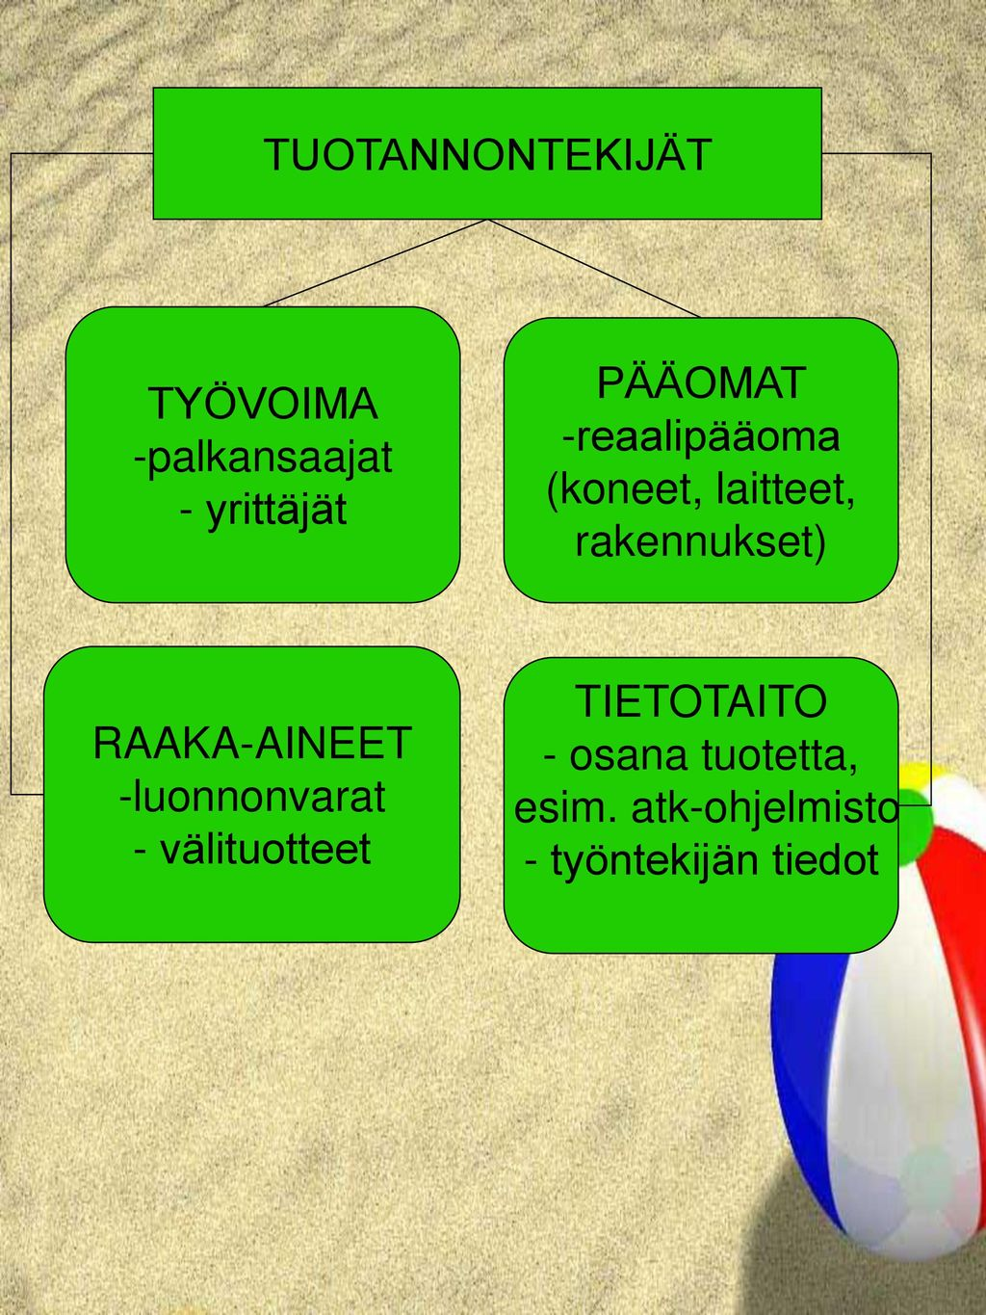
Tuotannontekijöiden määrät ja siis tuotantomahdollisuudet muuttuvat koko ajan ja vaihtelevat valtiosta toiseen
Talouden rakenne tulisi suunnitella niin että hyödynnettäisiin mahdollisimman paljon niitä tuotannontekijöitä, joita kansantaloudessa on paljon

